Slide 1

НА КРАЕВОЙ КОНКУРС
«ПЕРМСКИЙ ПОЗИТИВ»
Номинация «Классный позитив»
Участники: воспитанники МАДОУ «ЦРР-Детский сад №21» г.Лысьвы и воспитатель Головина Ж.В.

Slide 2
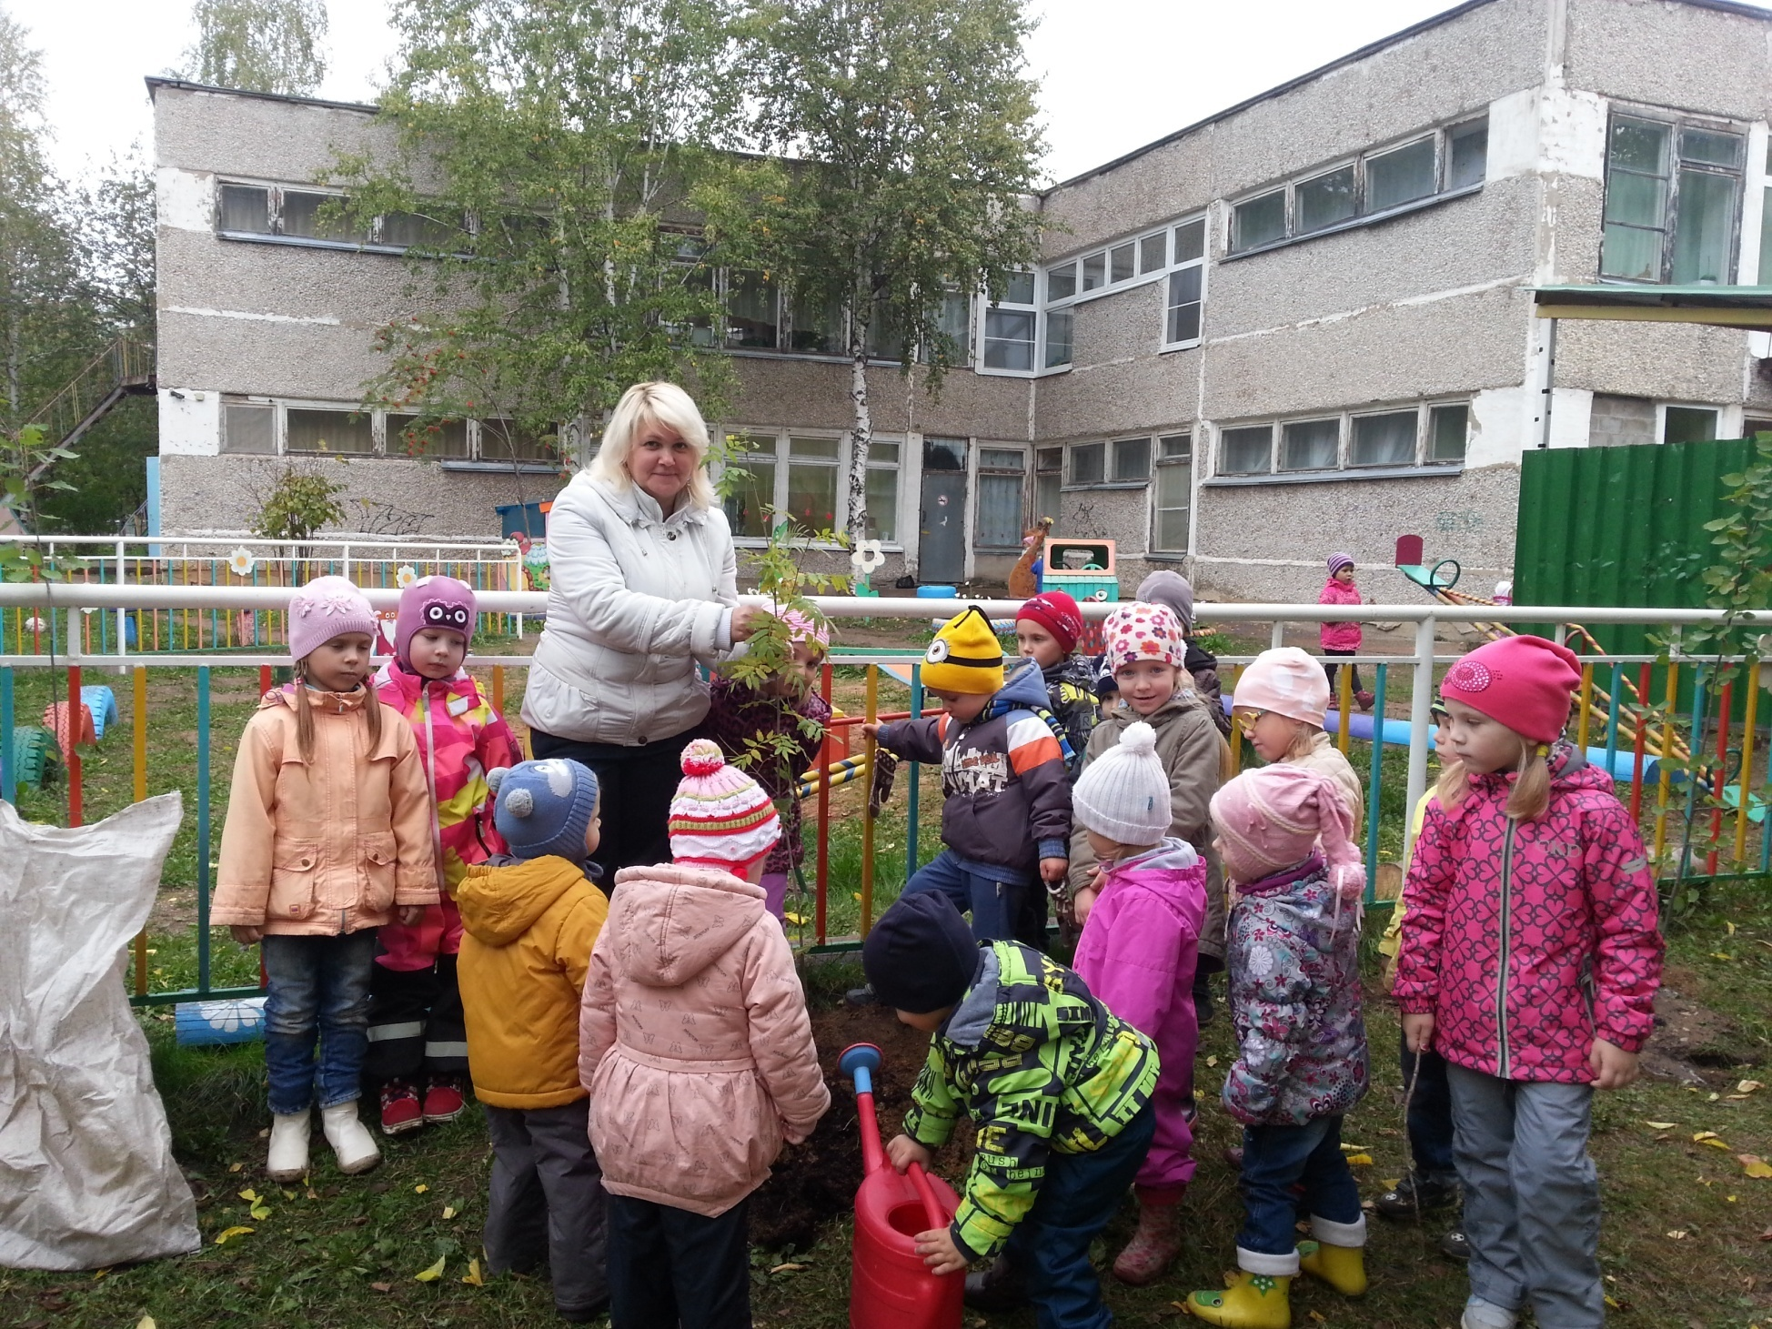

Slide 3
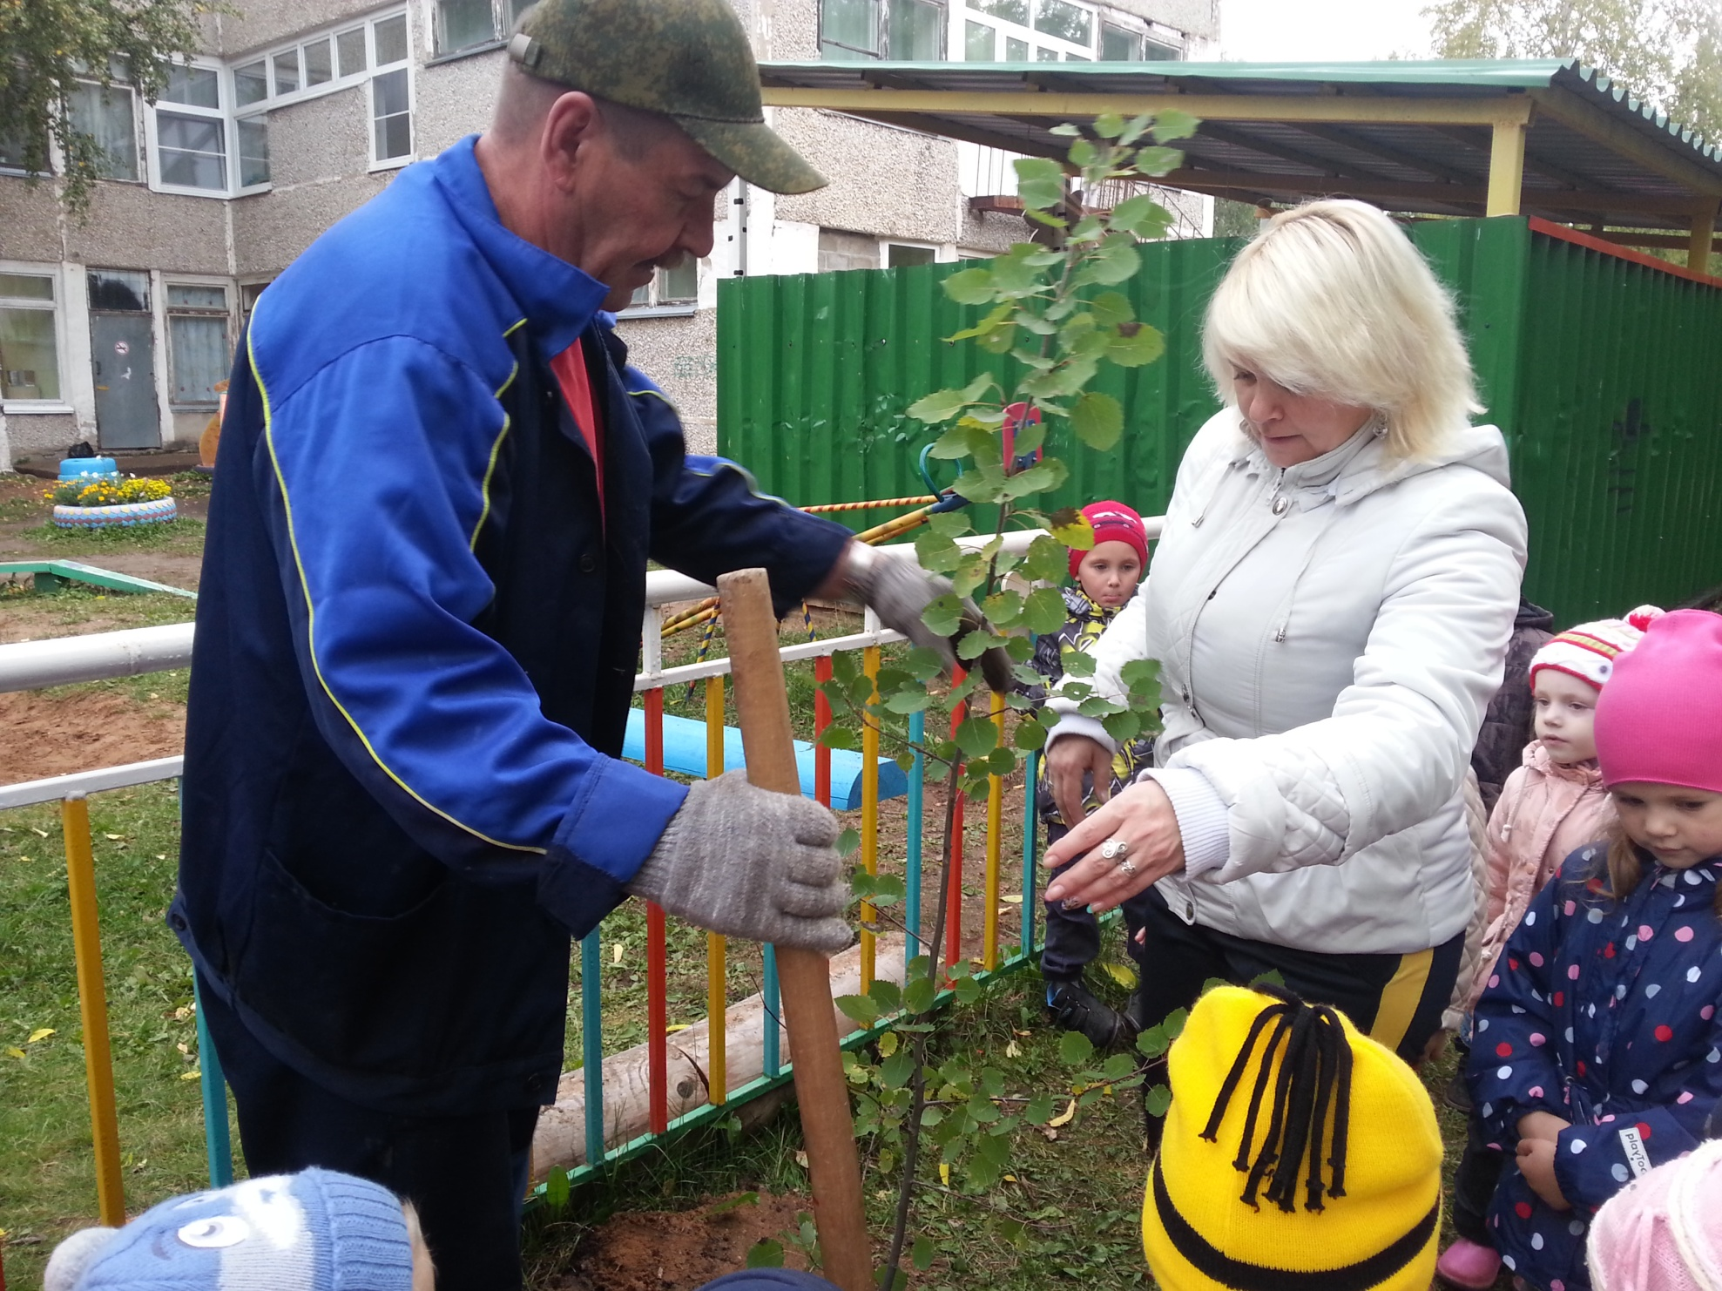

Slide 4
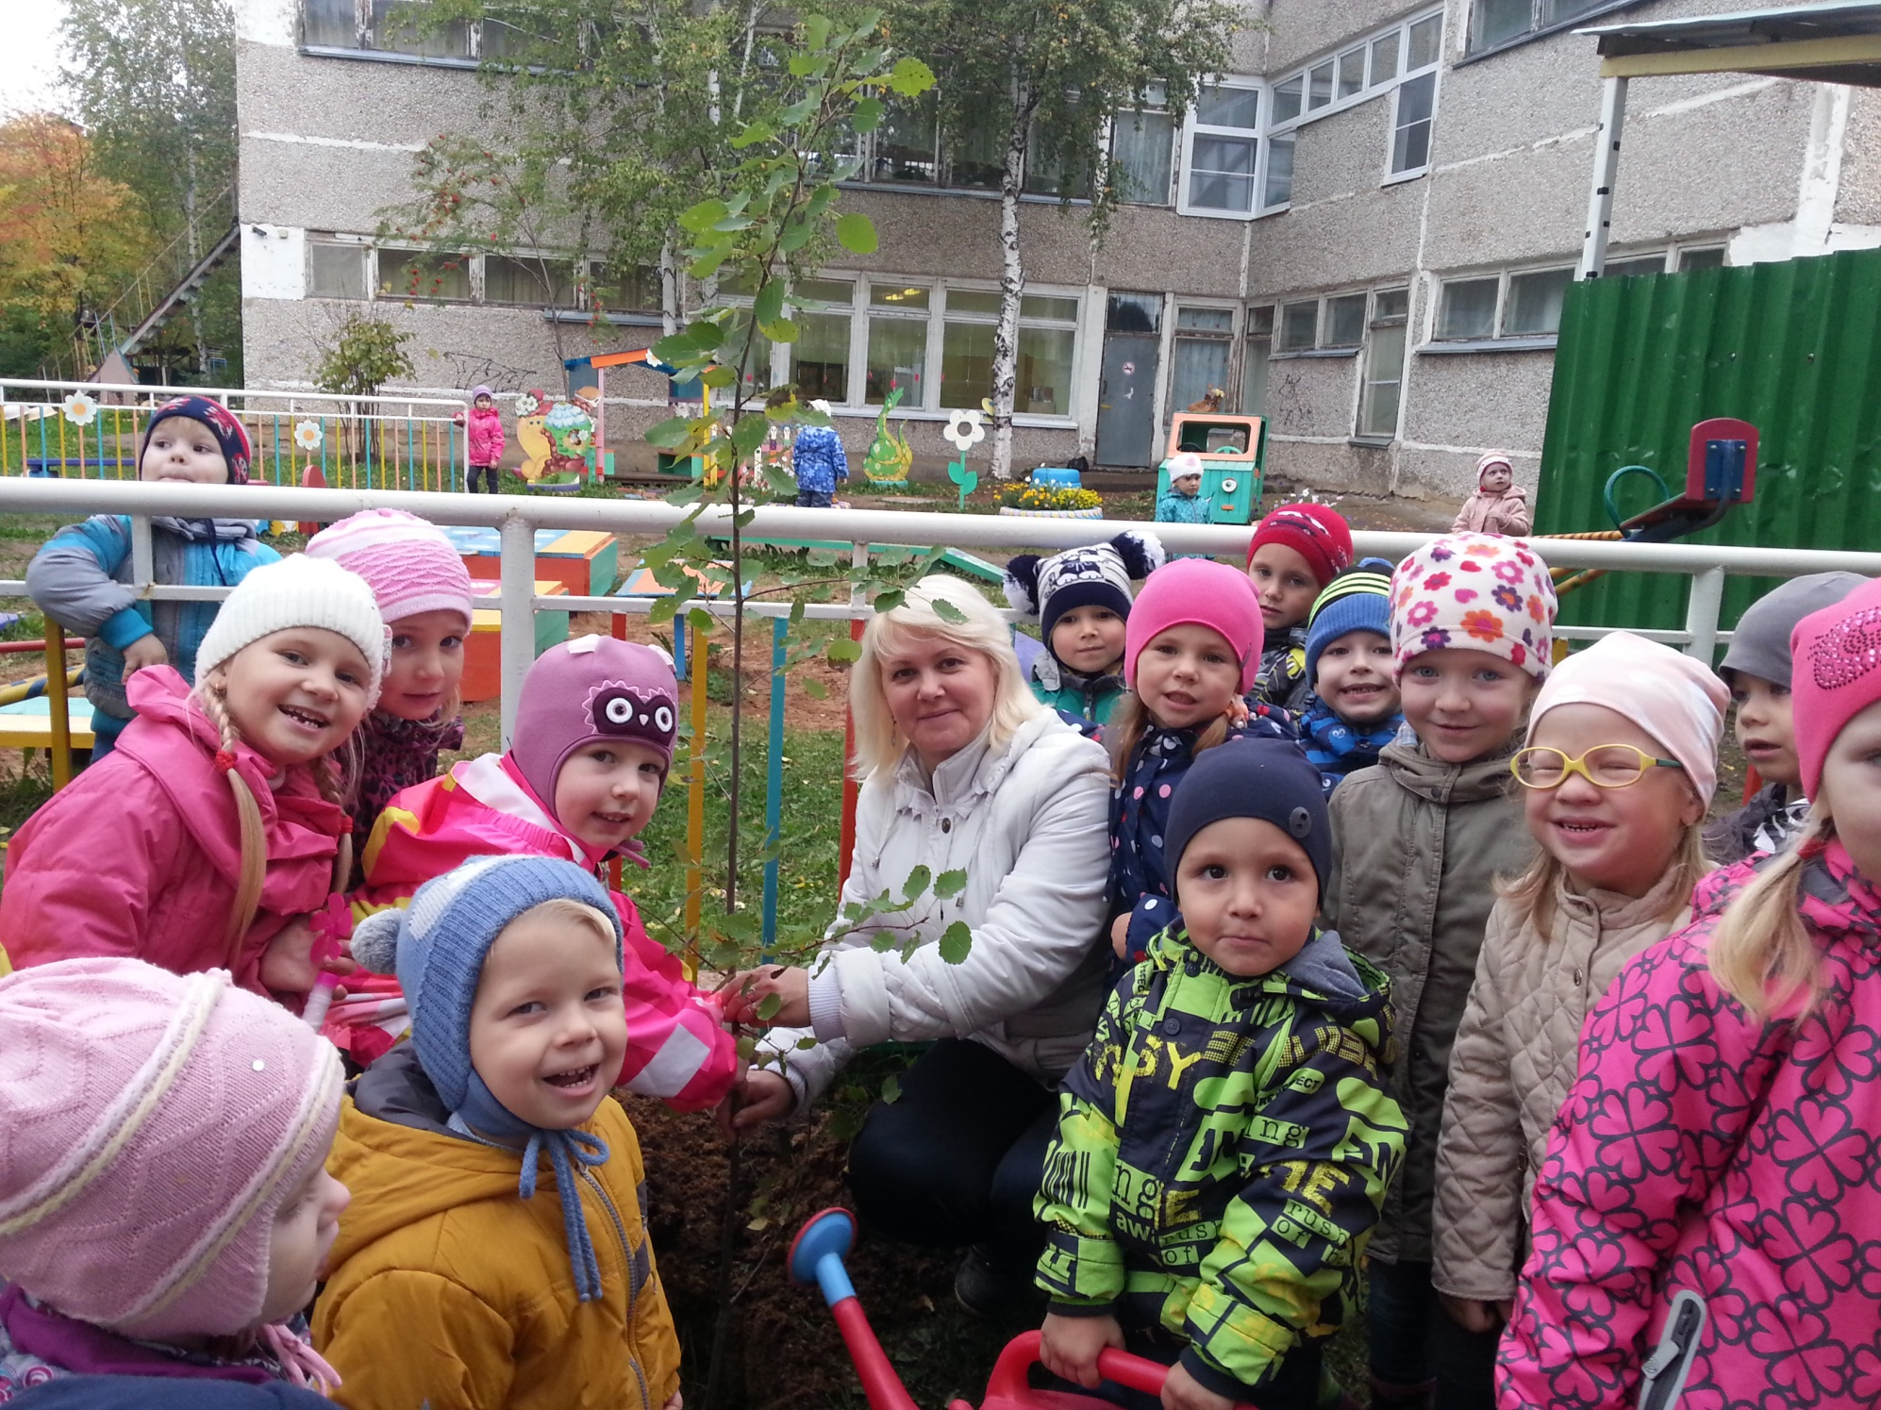

Slide 5
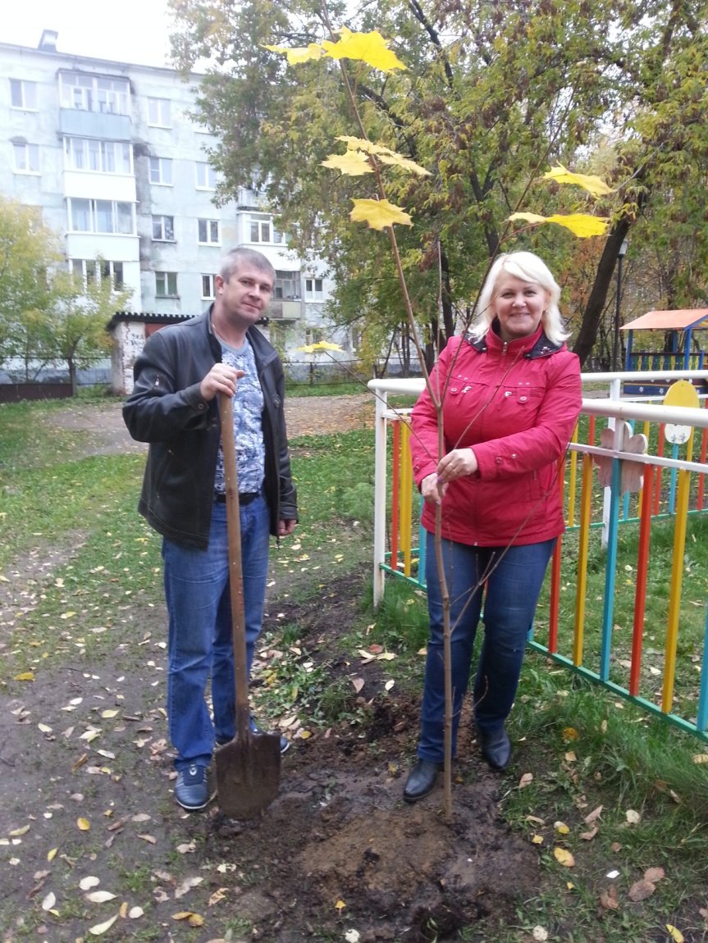
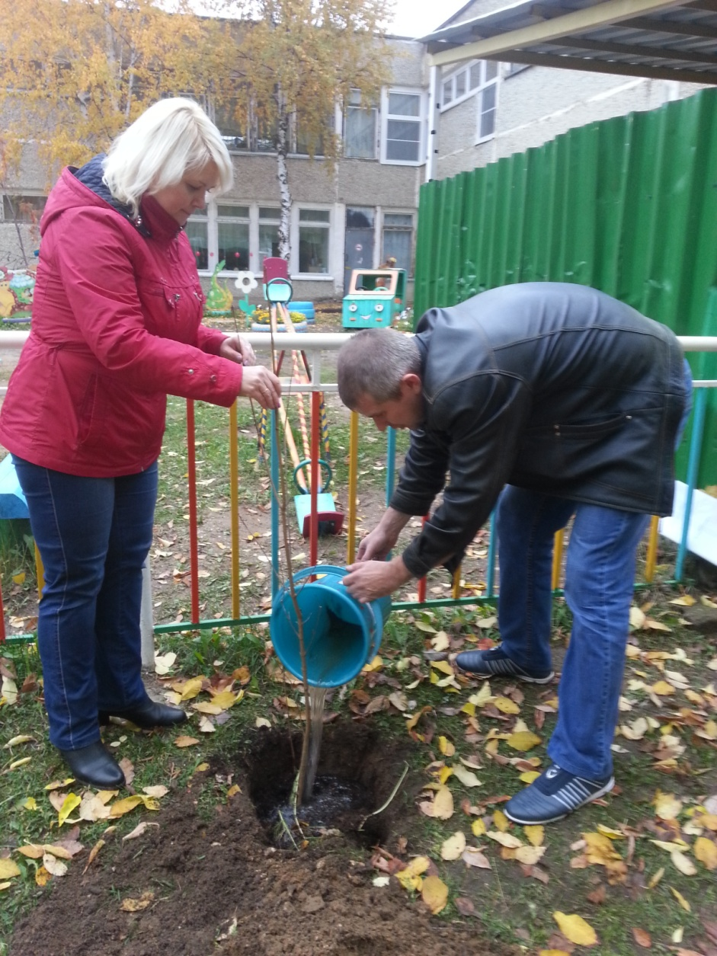

Slide 6
